Slide 1
ТОС
Лучик

Slide 2
Заявка Участника

Slide 3
НАШ ТОС НАПРАВЛЕН НА :
Санитарное состояние и благоустройство территории
Патриотическое воспитание и работу с молодёжью.
Формирование здорового образа жизни и повышения качества жизни населения.
Организацию общественного порядка, пожарной безопасности и профилактика правонарушений.
Социальное партнерство

Slide 4
Номинация санитарное состояние и благоустройство и озеленение :
Апрель 2023 года участники ТОСа « Лучик» приняли активное участие в субботнике и благоустройстве придомовой территории.
Июнь 2023 года Посадка цветочных композиций.

Slide 5
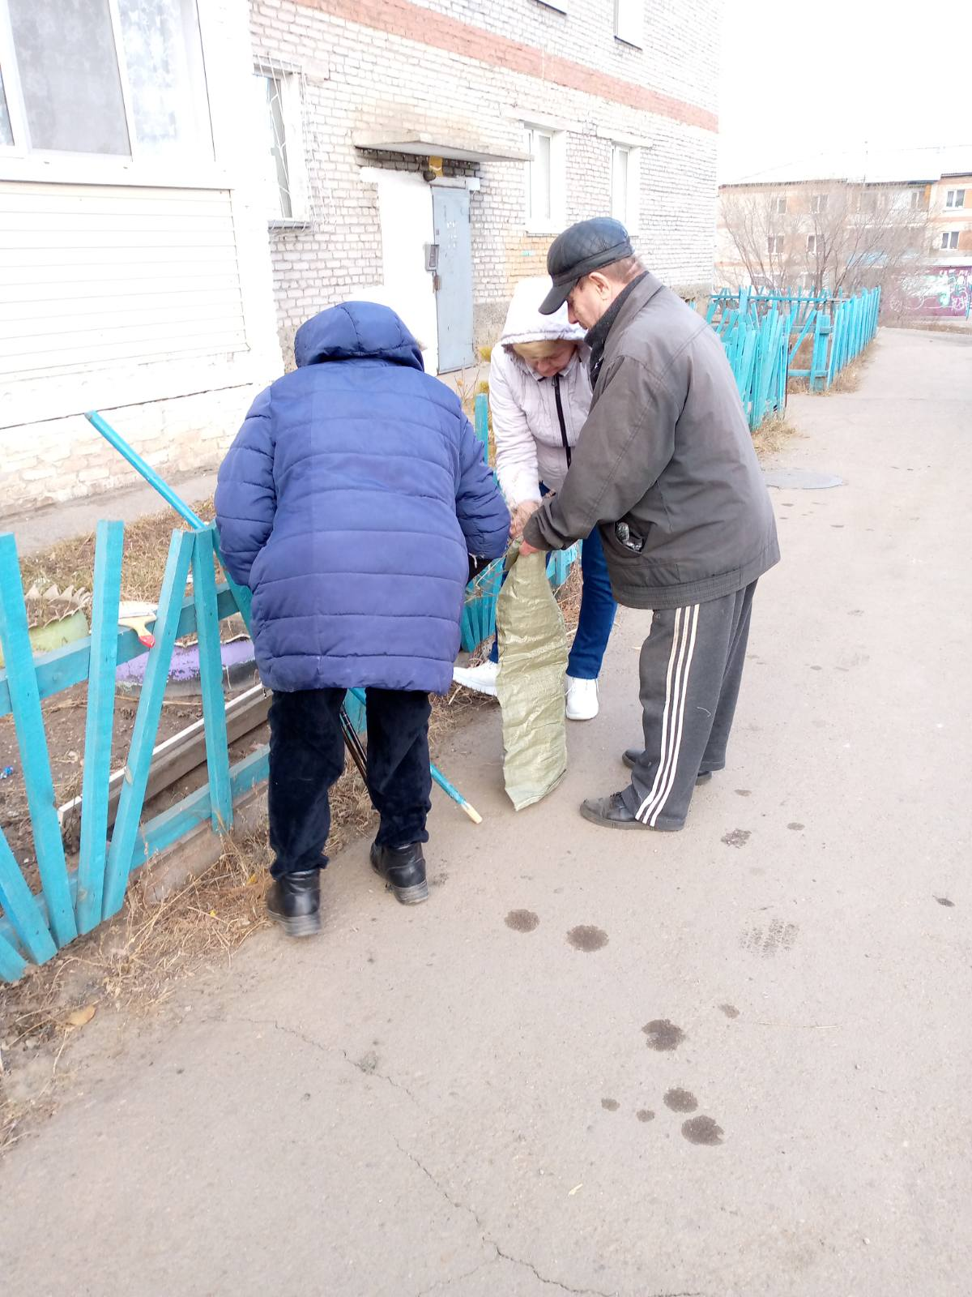
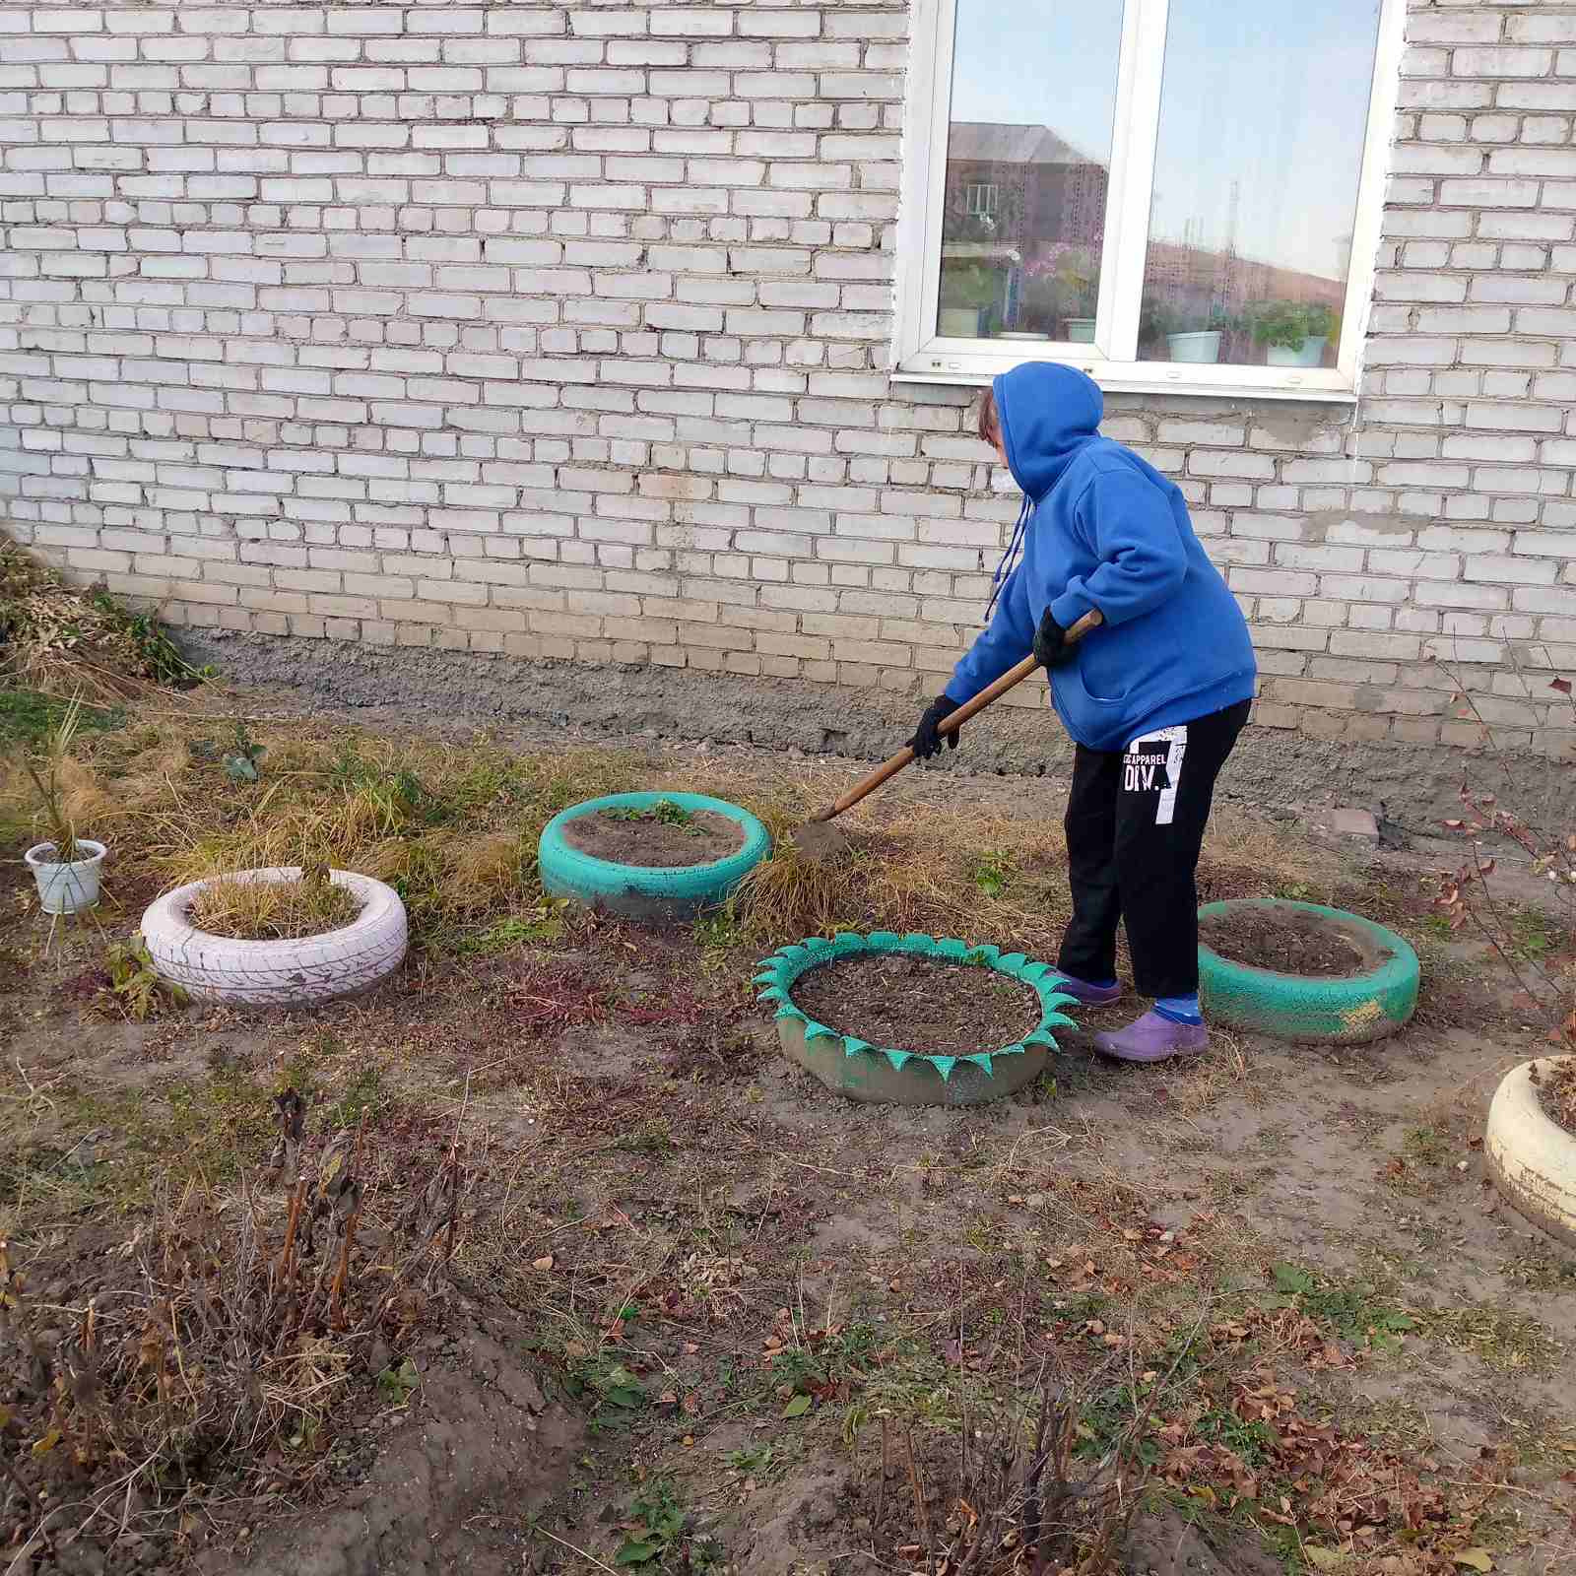
Наш ТОС организовывал субботники…

Slide 6
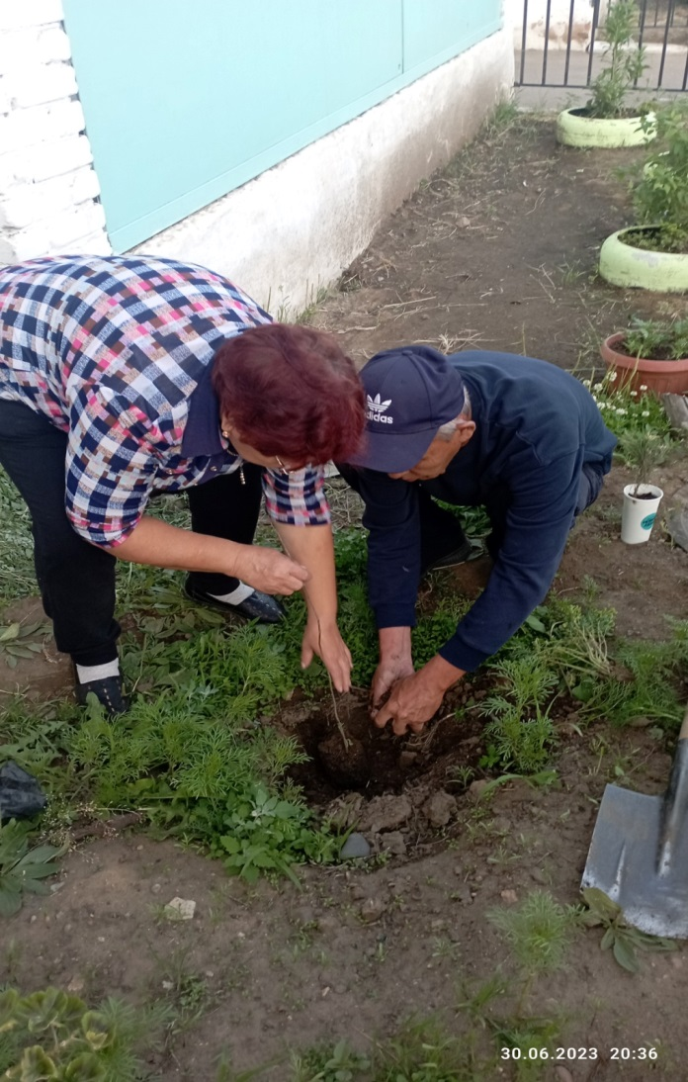
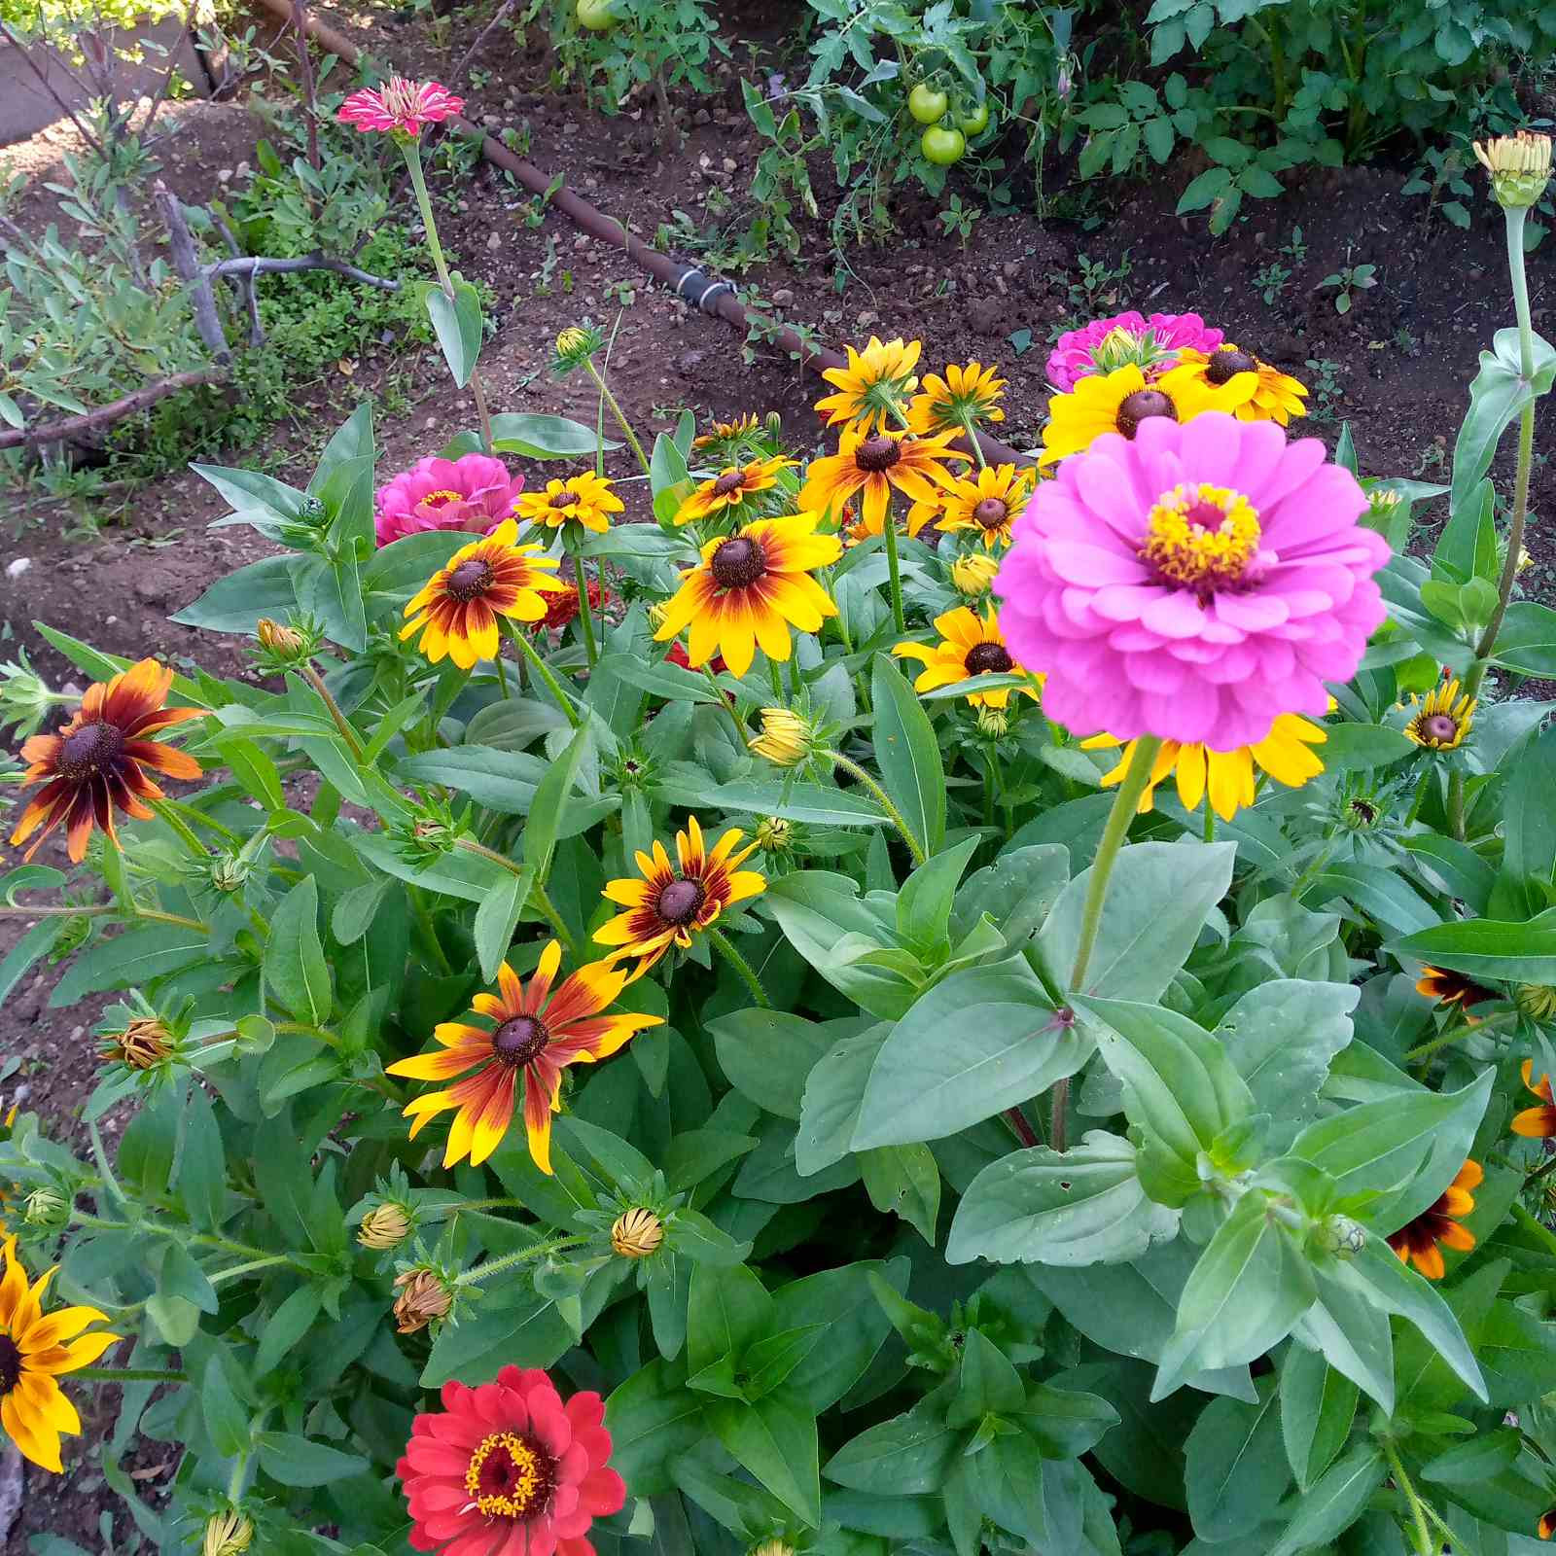
Высаживали цветы

Slide 7
Номинация «Патриотическое воспитание и работа с молодежью»
Май 2023 конкурс детского рисунка к дню победы
МАЙ 2023 поздравление ветерана

Slide 8
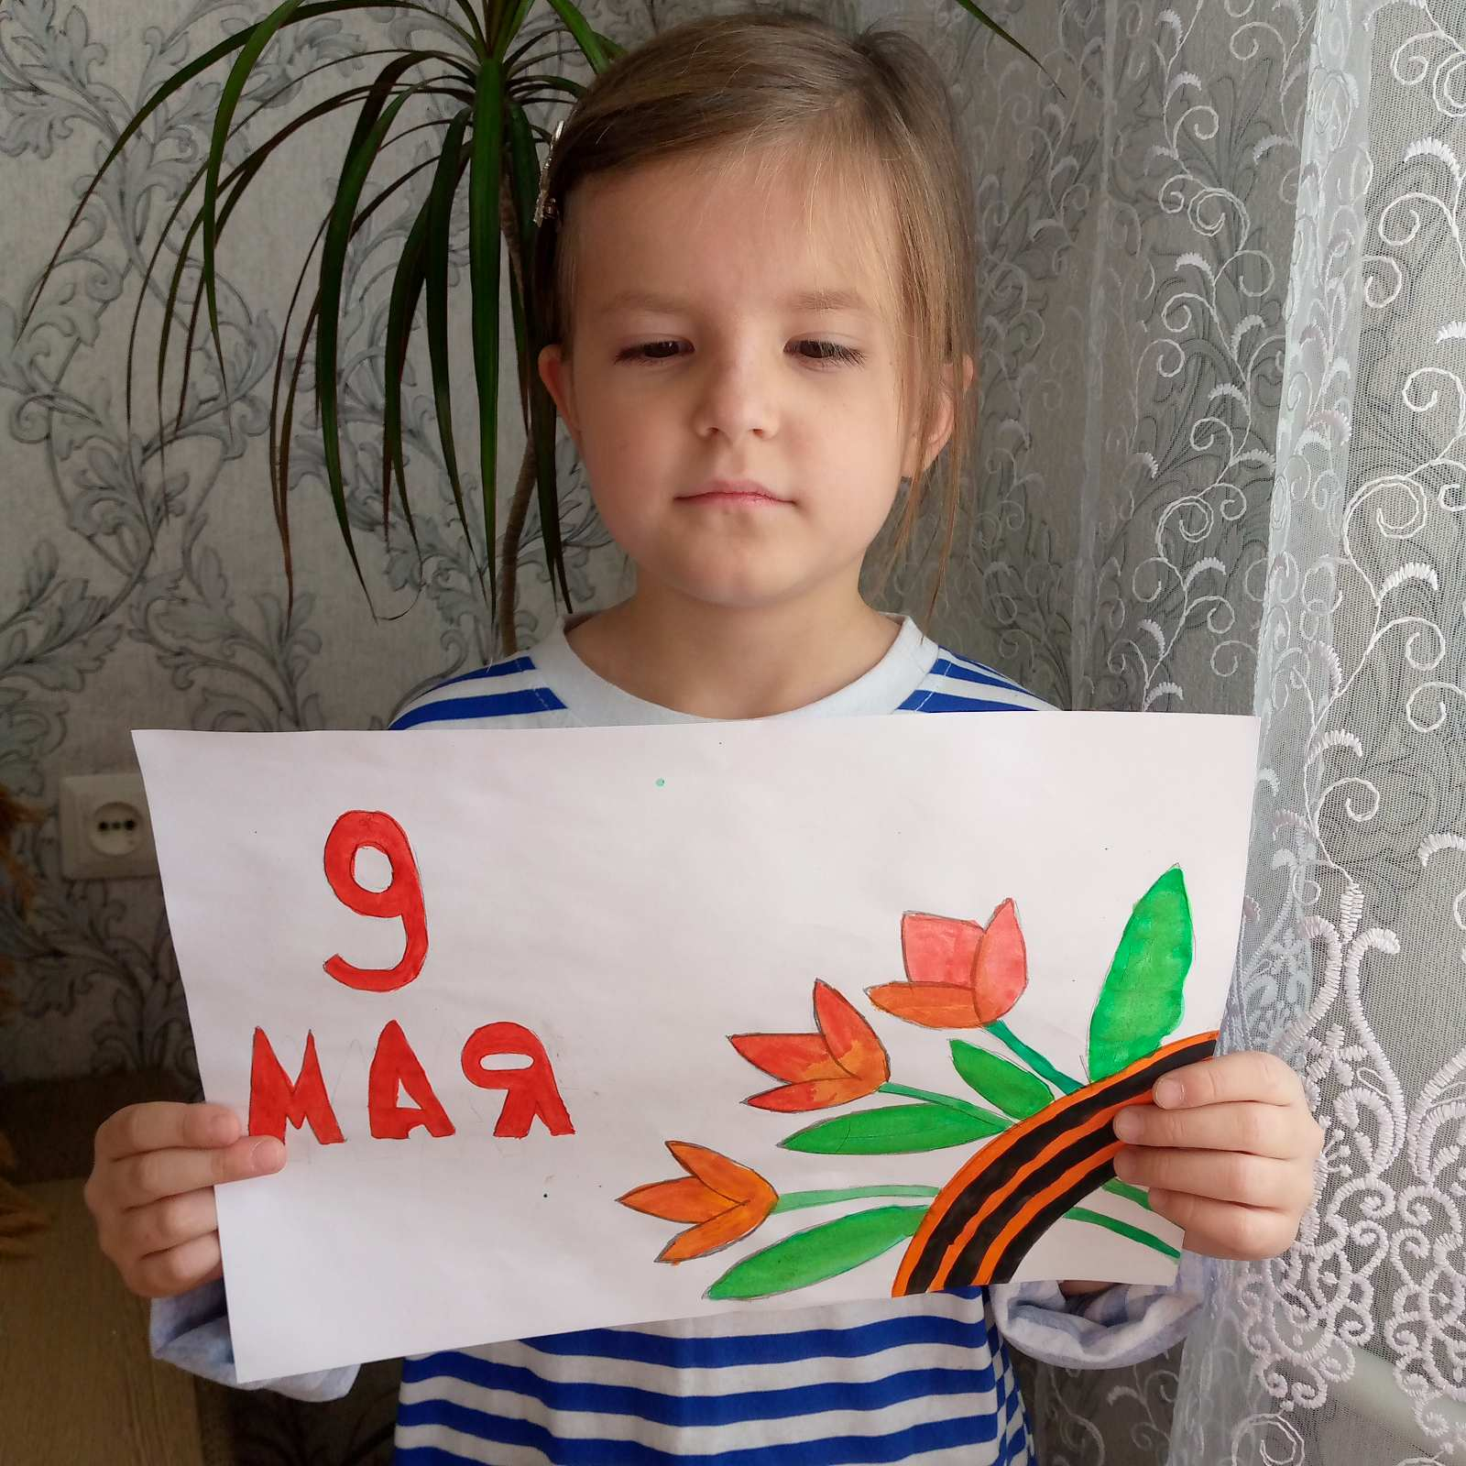
Конкурс рисунков

Slide 9
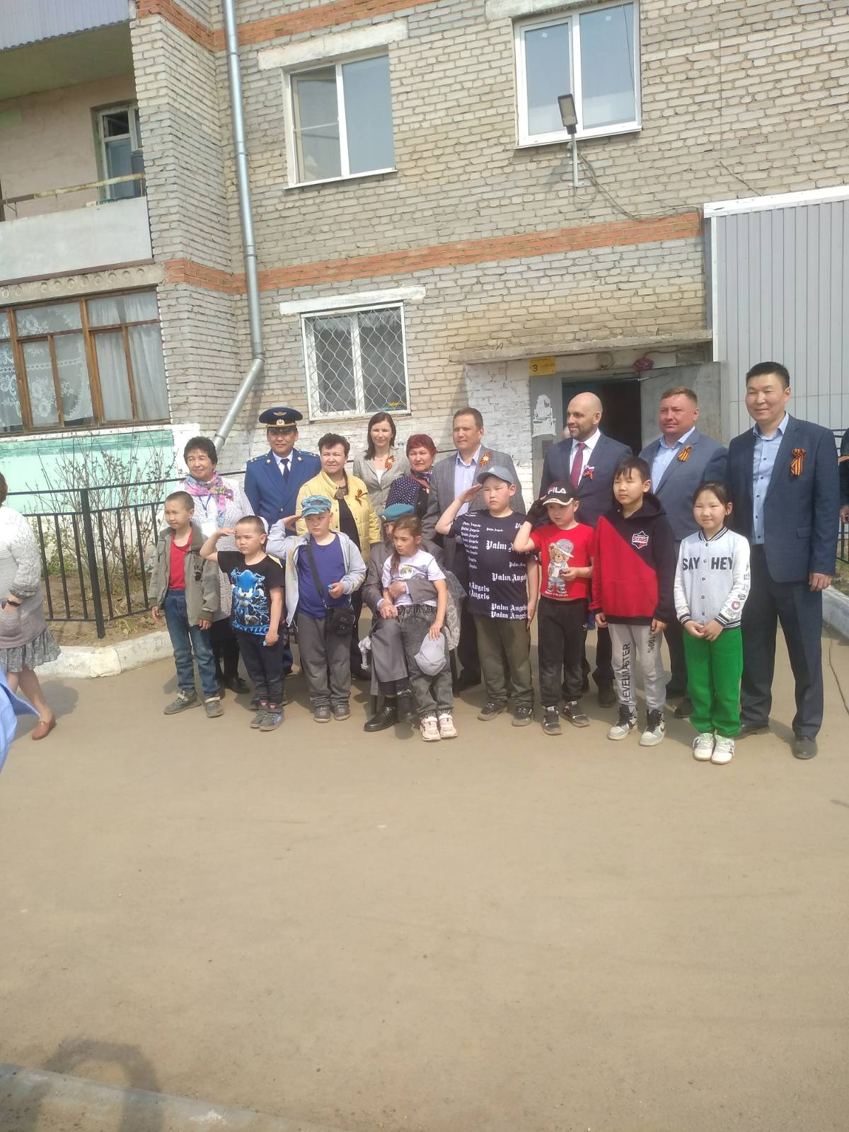
Поздравление ветерана

Slide 10
Номинация «Формирование здорового образа жизни»
1.Поездка на Байкал
2.Организация презентации о пользе скандинавской ходьбы
3. Организована ежедневная зарядка на свежем воздухе.
4.Организация праздника сад и огород

Slide 11
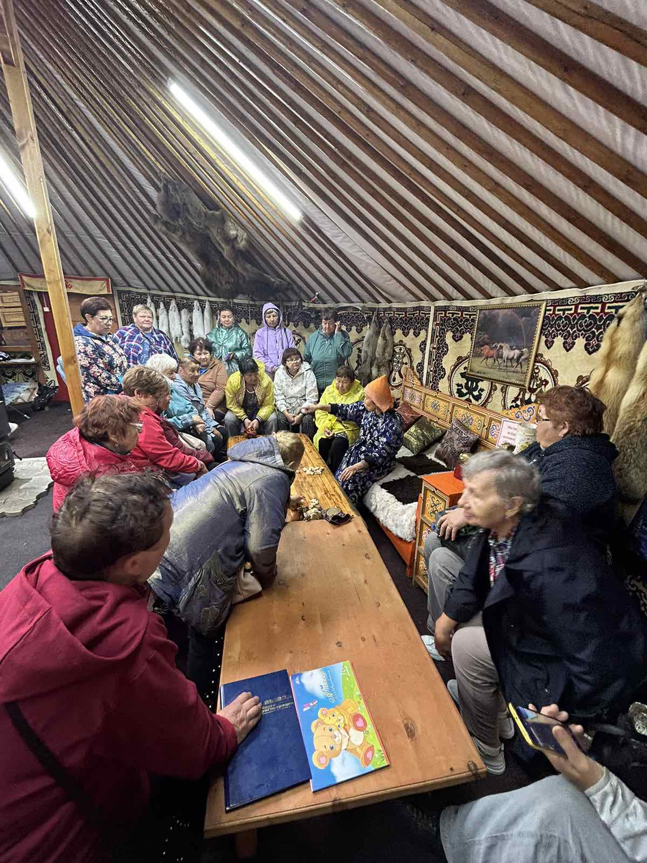
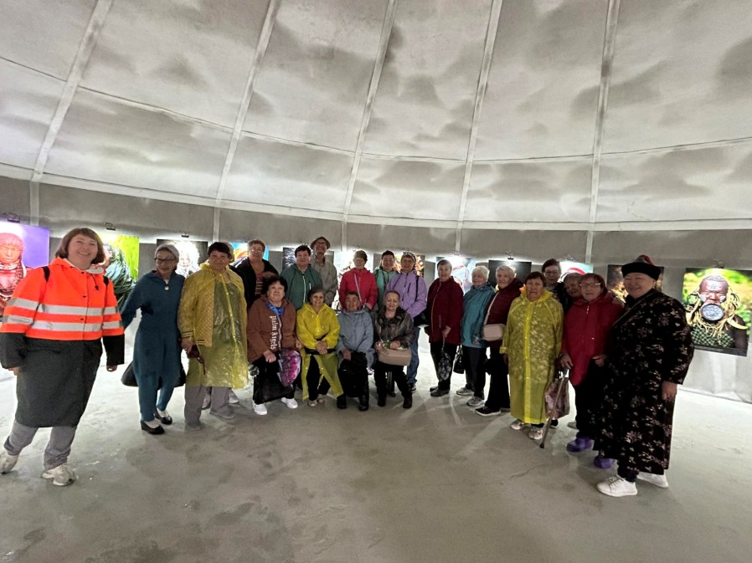
Поездка на Байкал

Slide 12
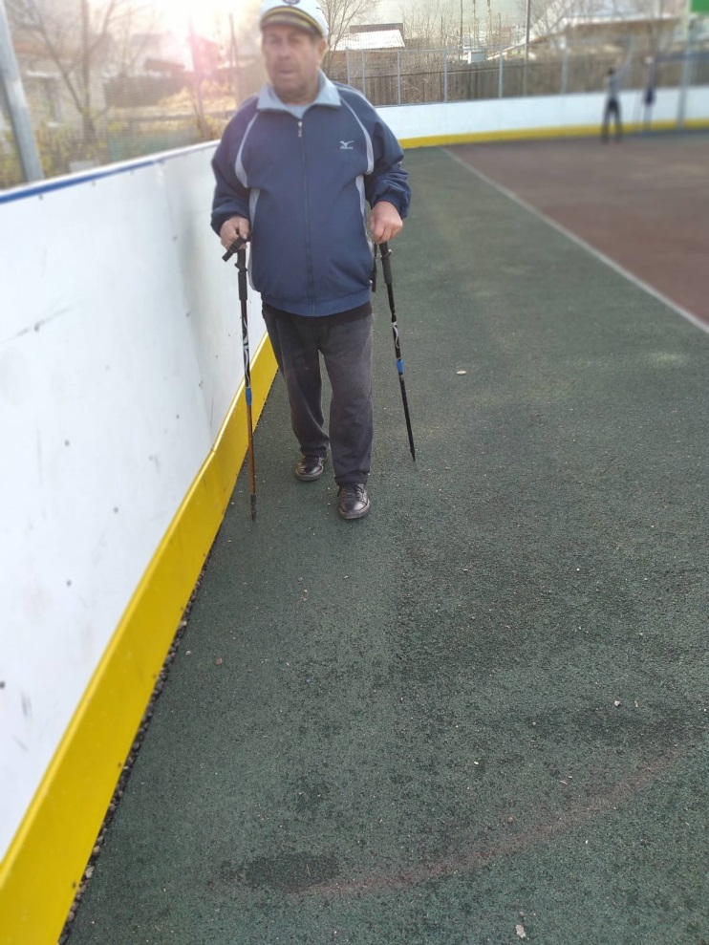
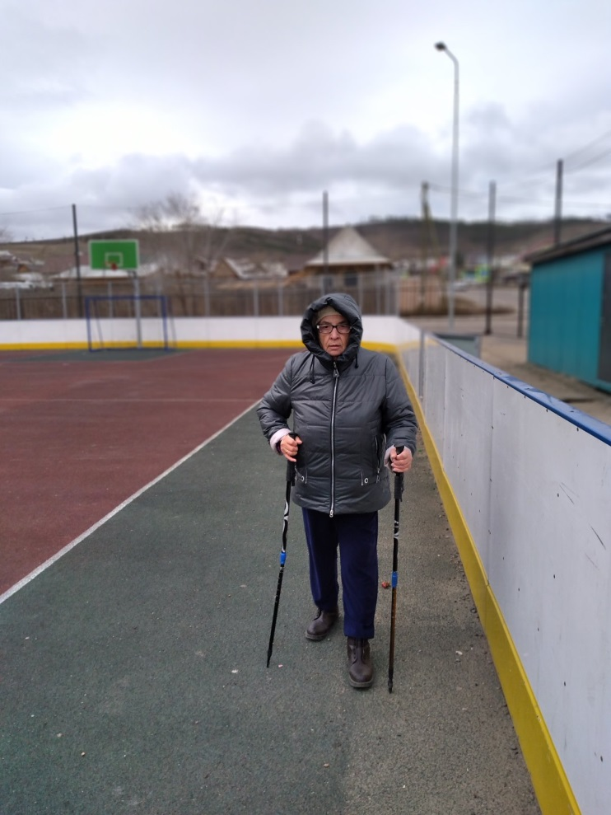
Скандинавская ходьба

Slide 13
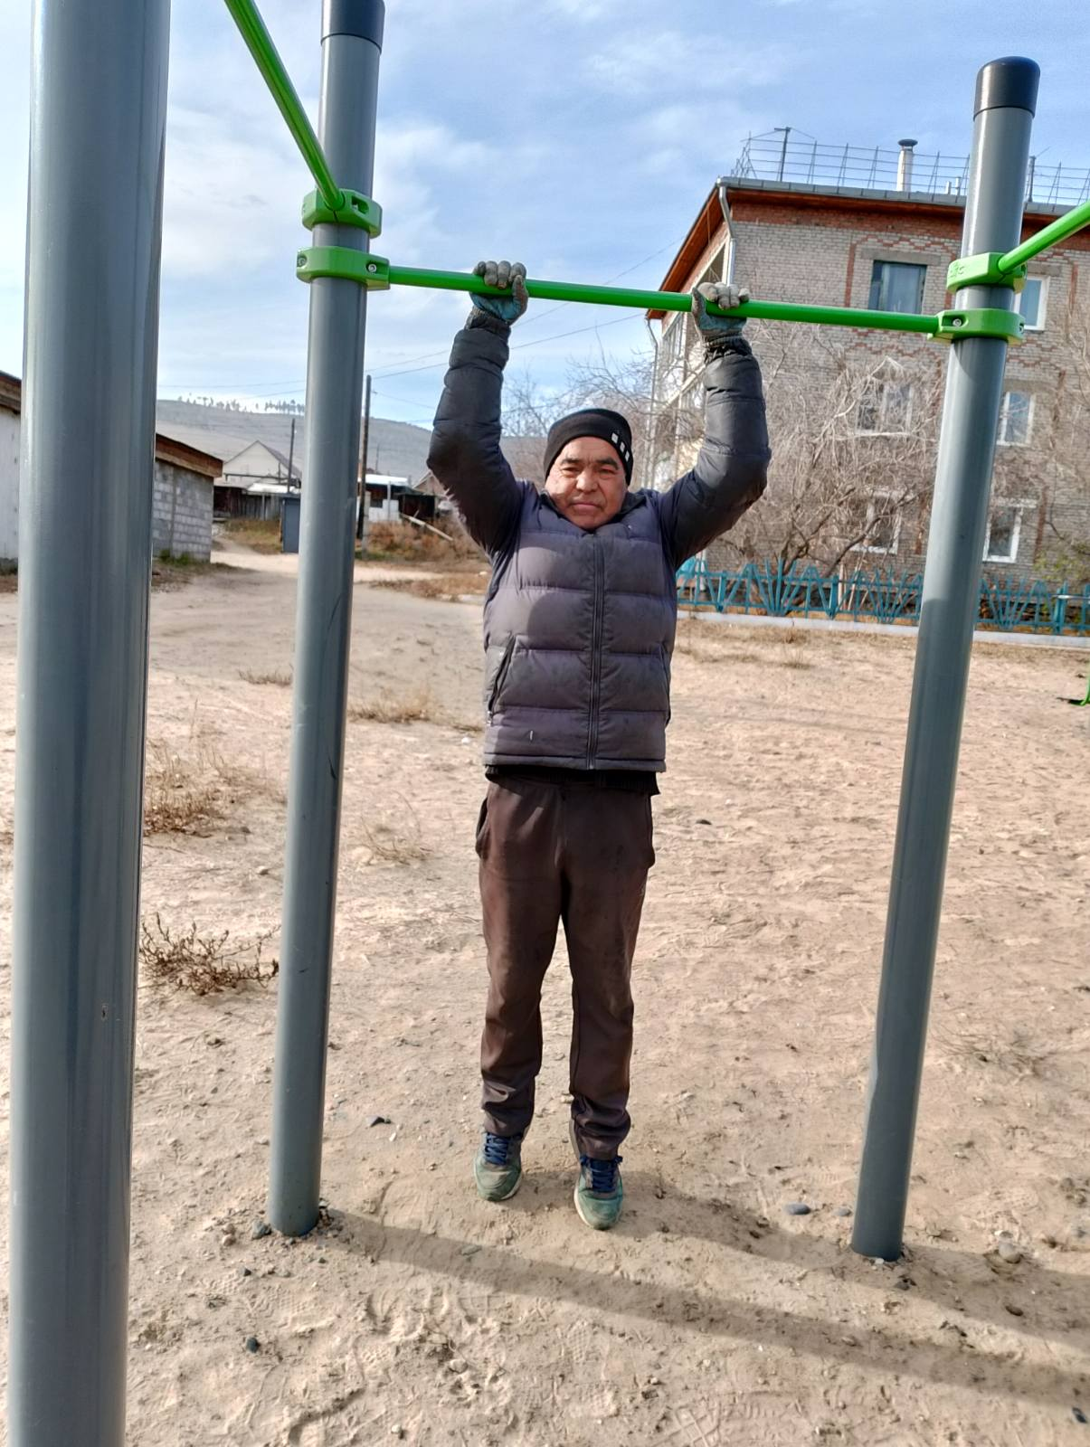
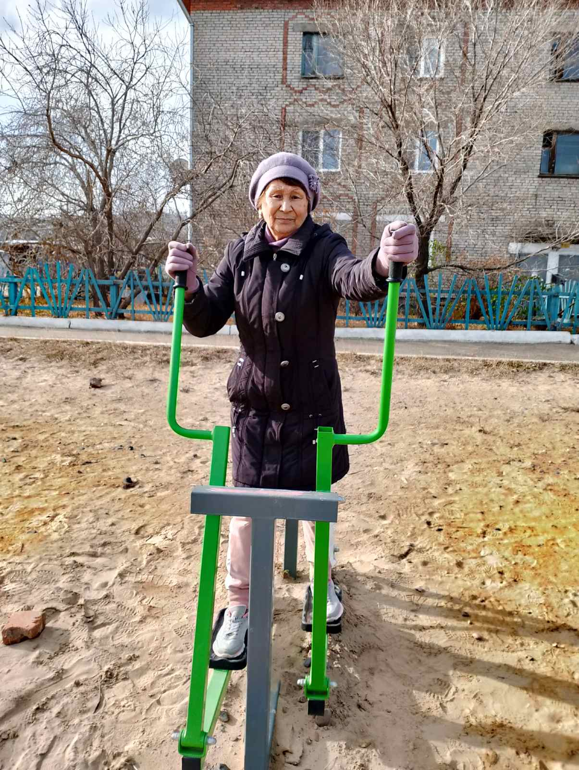
Ежедневная зарядка

Slide 14
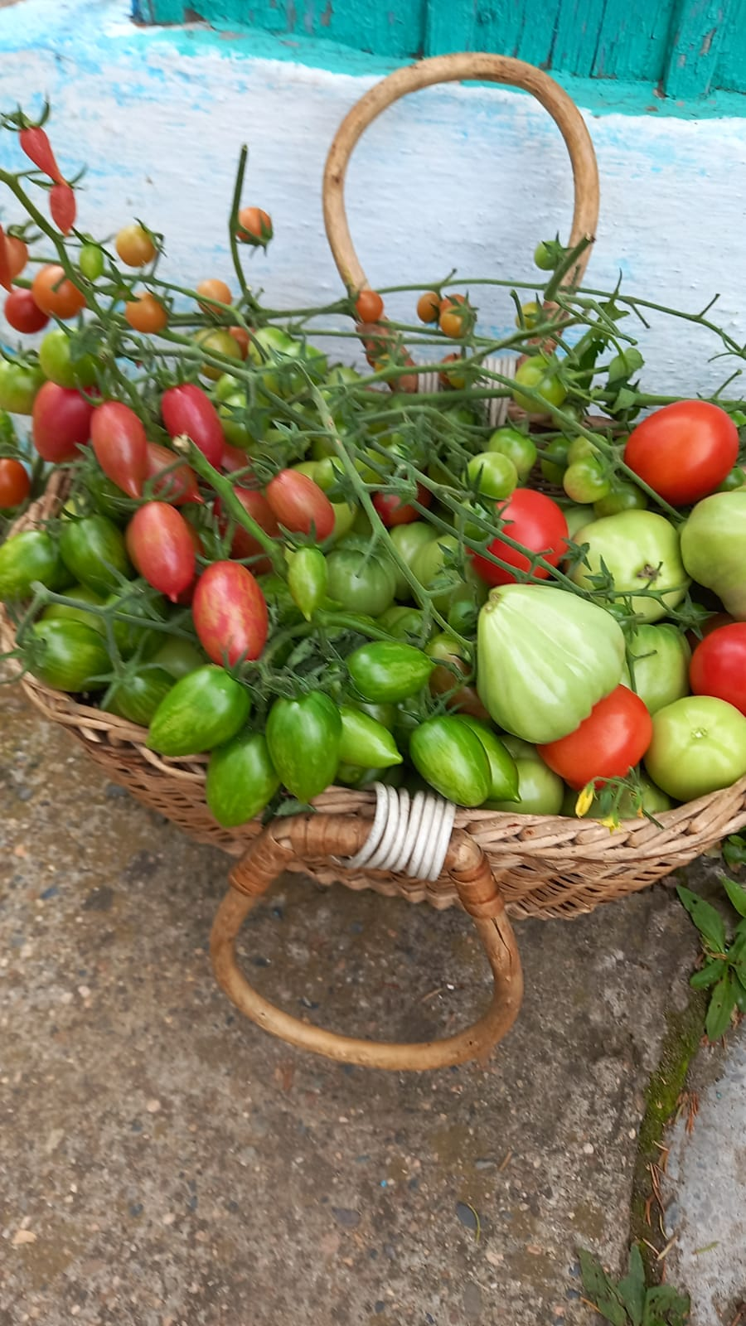
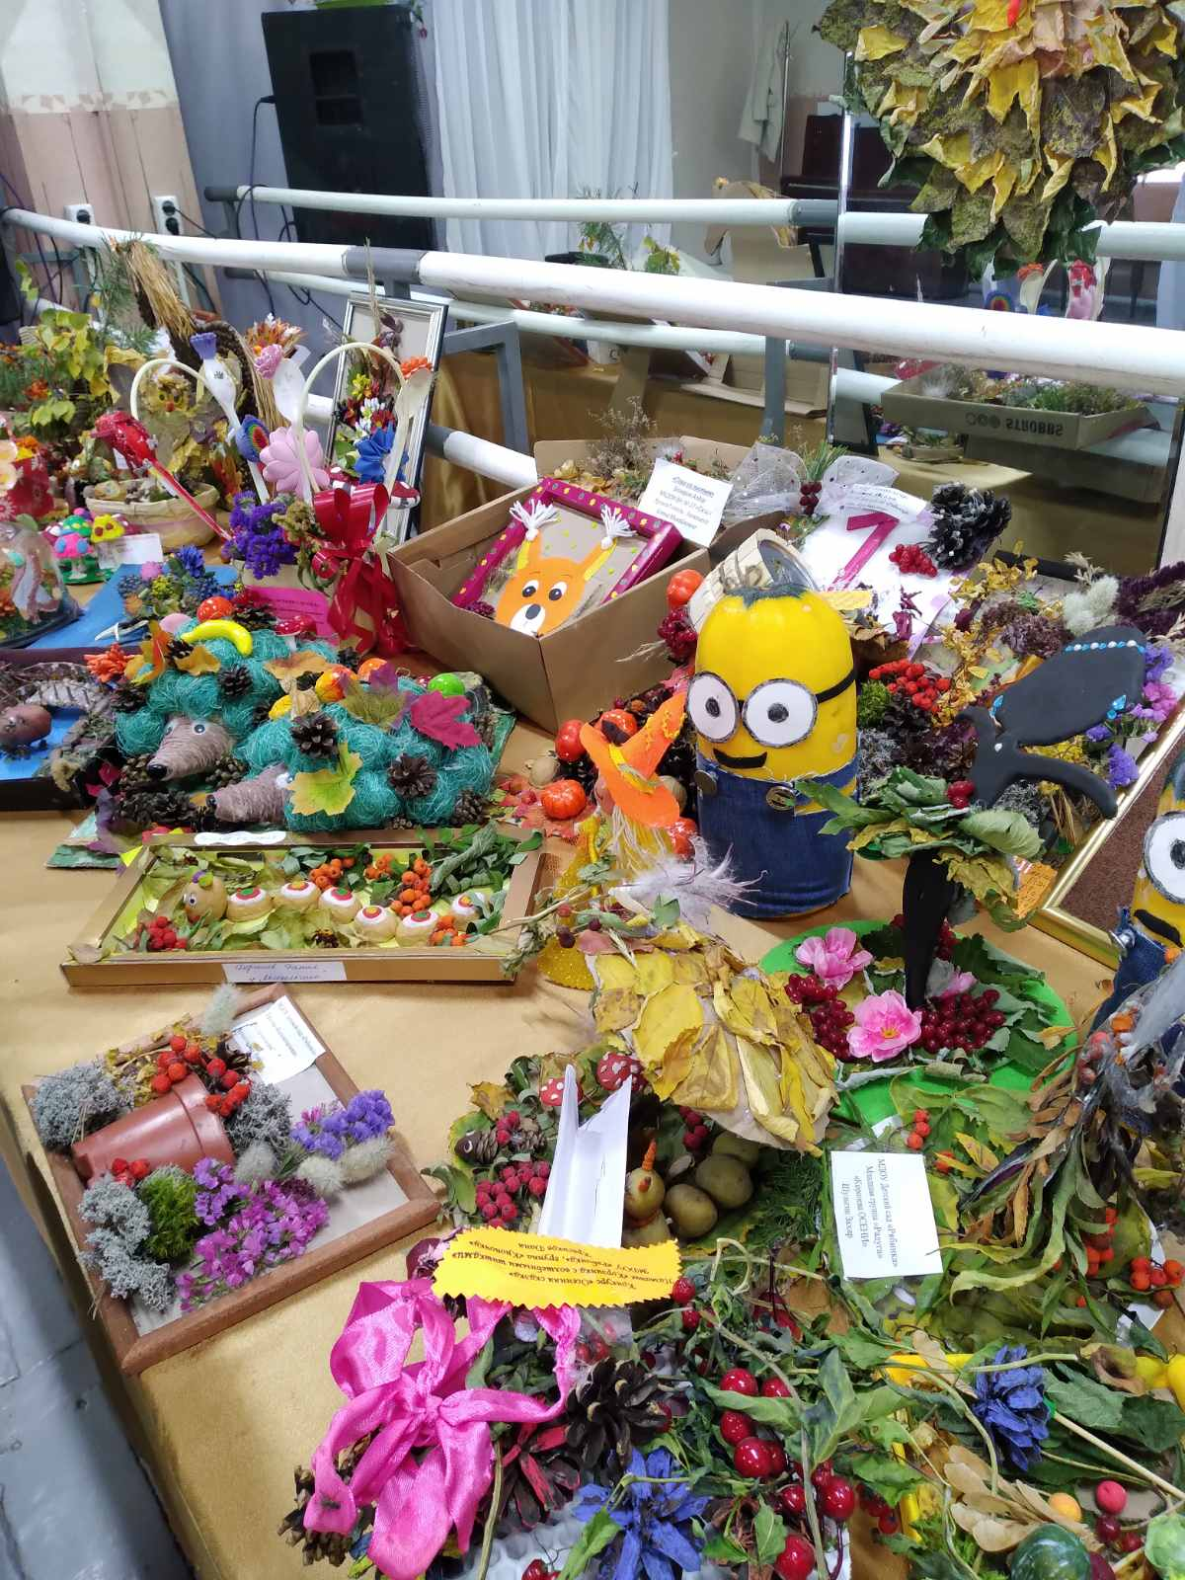
Праздник Сад и огород

Slide 15
Номинация «Организация общественного порядка , пожарной безопасности и профилактика правонарушений
Октябрь 2023 уборка сухой травы на территории ТОСа и прилегающей территории.
Октябрь 2023 розданы и размещены на информационные доски с памятками о пожарной безопасности.

Slide 16
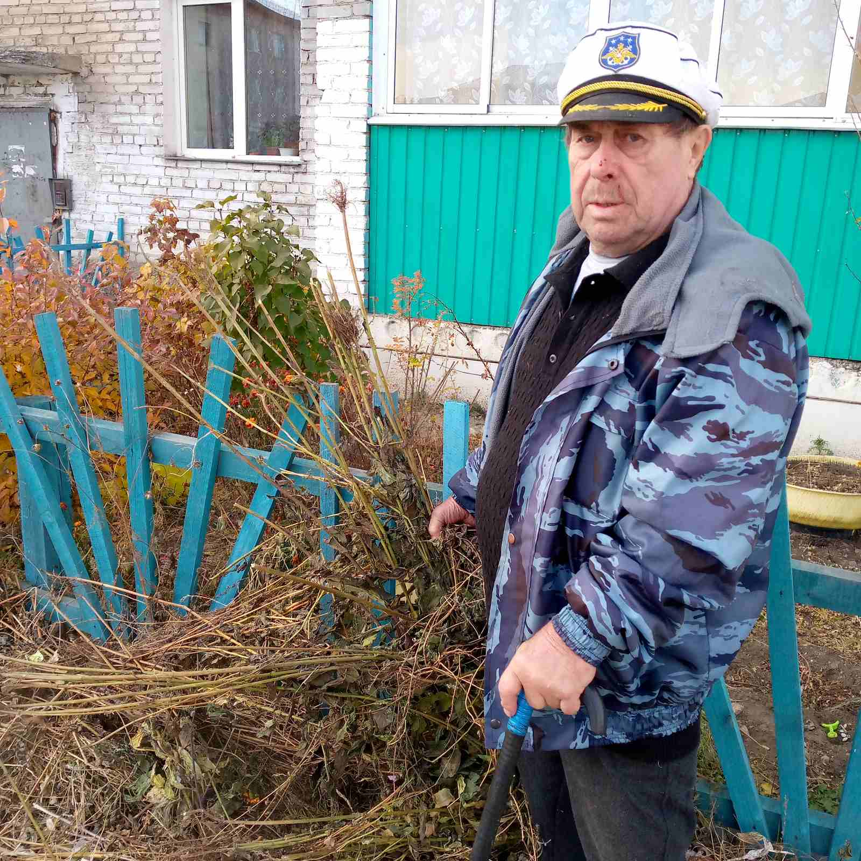
Уборка сухой травы и опавших листьев на территории ТОСа и прилегающей территории.

Slide 17
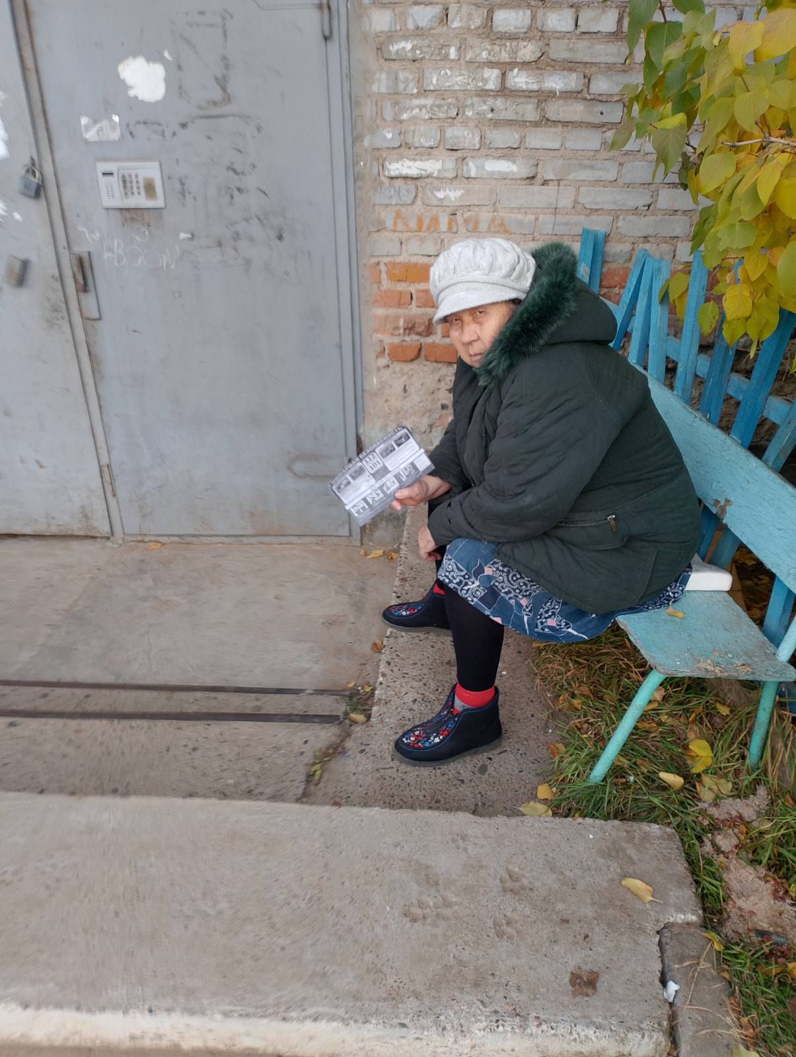
Памятки о противопожарной безопасности в многоквартирных домах

Slide 18
Номинация
«Социальное партнерство»
В рамках договора социального партнерства с МБУ МФУДИ «Родники». Плетение маскировочных сетей для СВО
Совместно с управляющей компанией ООО «Координата-С» праздник ко дню пожилого человека

Slide 19
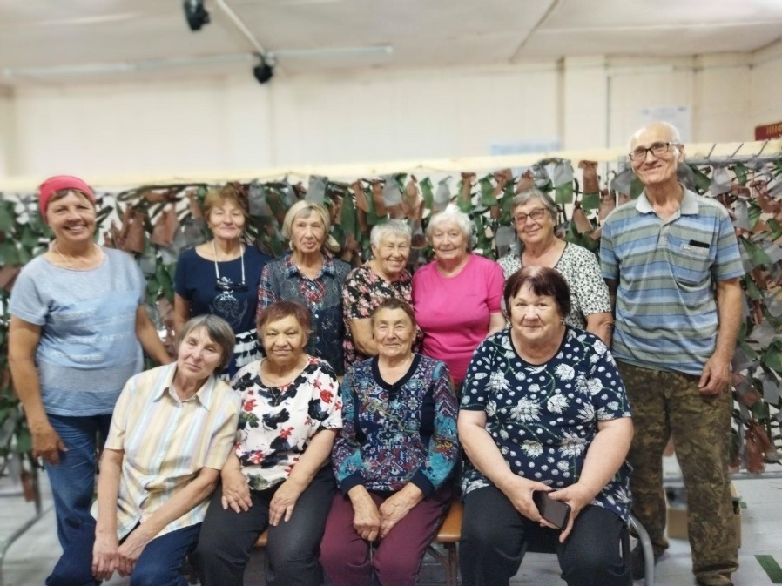
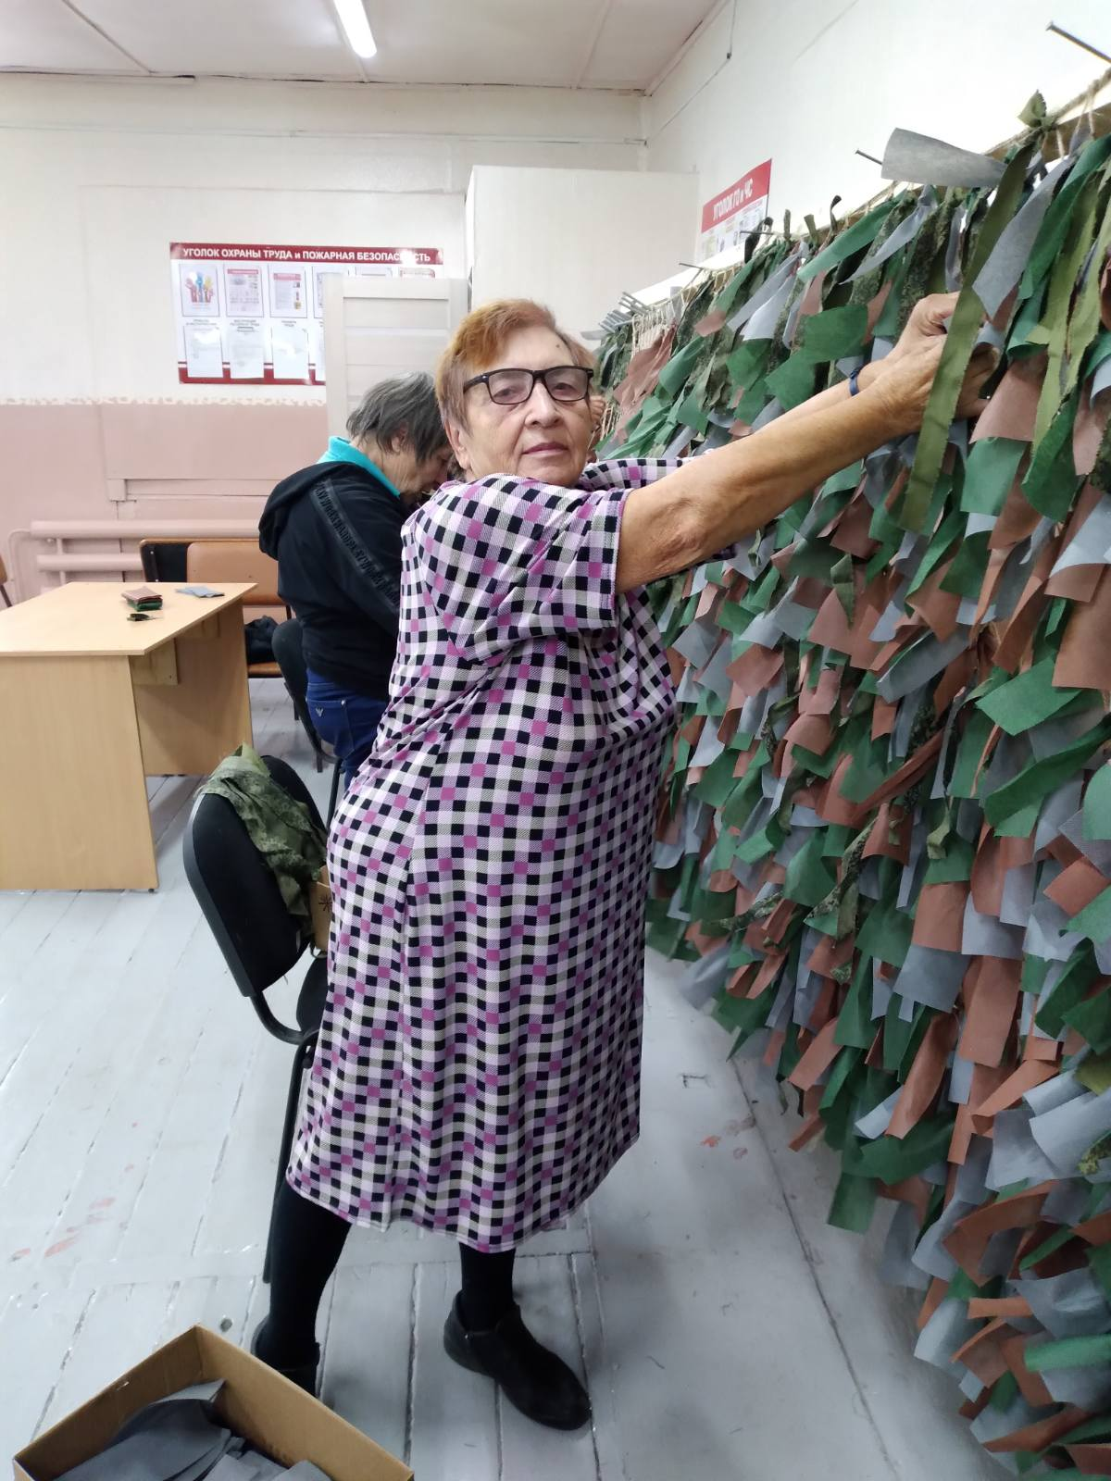
Плетение маскировочных сетей

Slide 20
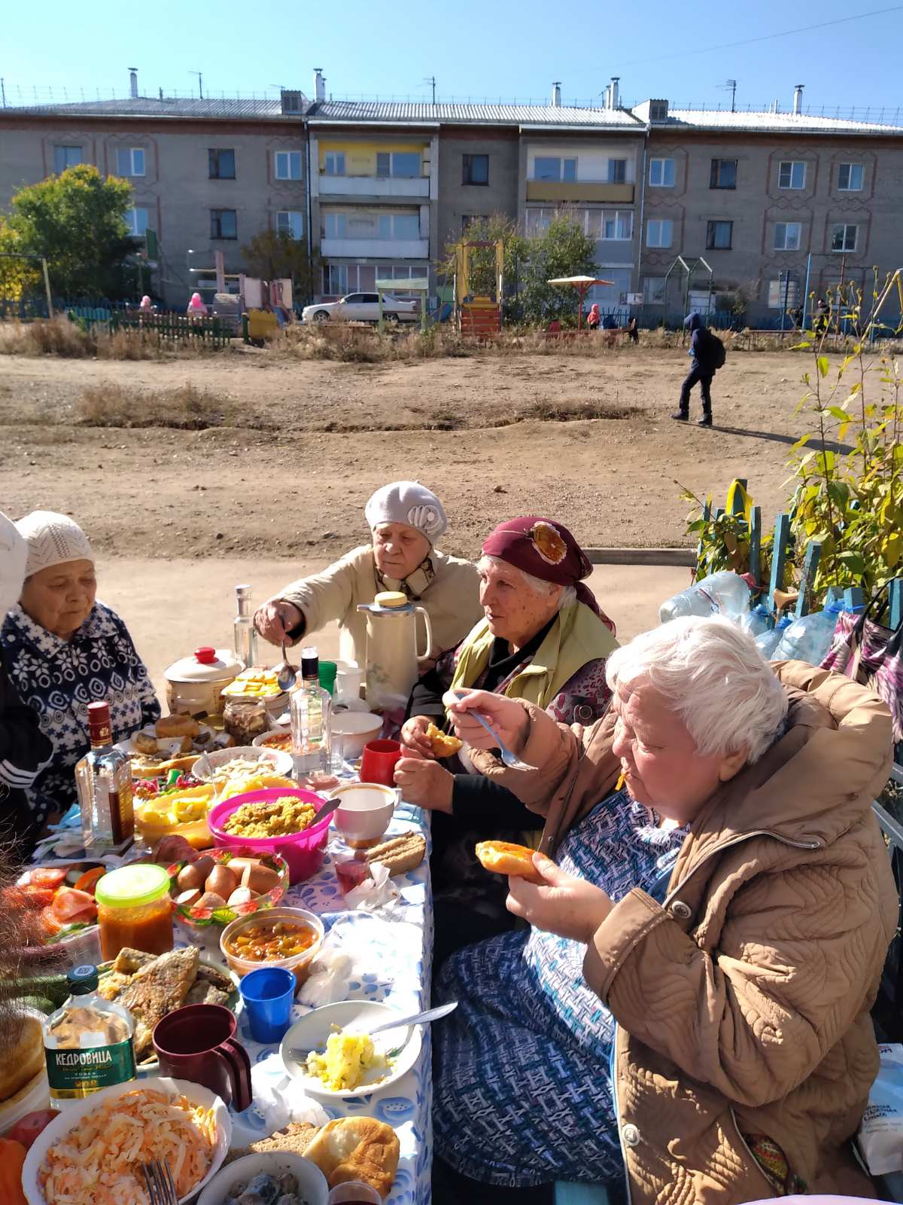
Праздник ко дню пожилого человека

Slide 21
СПАСИБО ЗА ВНИМАНИЕ

